Slide 1


Министерство науки и высшего образования Российской Федерации
ФГБОУ ВО «Владимирский государственный университет
имени Александра Григорьевича и Николая Григорьевича Столетовых»
(ВлГУ)
Кафедра «Информатики и защиты информации»
Компилятор подмножества процедурного языка в ассемблер
Специальность: 10.05.04 – Информационно-аналитические системы безопасности
Сергеев Никита Николаевич, ст. гр. ИСБ-118
Научный руководитель: к. т. н., доц. каф. ИЗИ
Монахов Ю. М.
г. Владимир 2021

Slide 2
Введение
Цель
Реализовать компилятор подмножества процедурного языка
Задачи
Описание языка
Контекстно свободная грамматика
Лексический анализатор
Таблица символов
Синтаксический анализатор
Генератор промежуточного кода
Транслятор в целевой код
Компилятор подмножества процедурного языка в ассемблер

Slide 3
ЭТАПЫ РАЗРАБОТКИ КОМПИЛЯТОРА
1
Write once, run everywhere

Slide 4
Описание языка
Язык программирования определяет набор лексических, синтаксических и семантических правил, определяющих внешний вид программы и действия, которые выполнит исполнитель под ее управлением.
Ключевые слова подмножества языка:
break; continue; while; double; int; if; else; public; static; class; return; void; new; true; false; null.
Компилятор подмножества процедурного языка в ассемблер

Slide 5
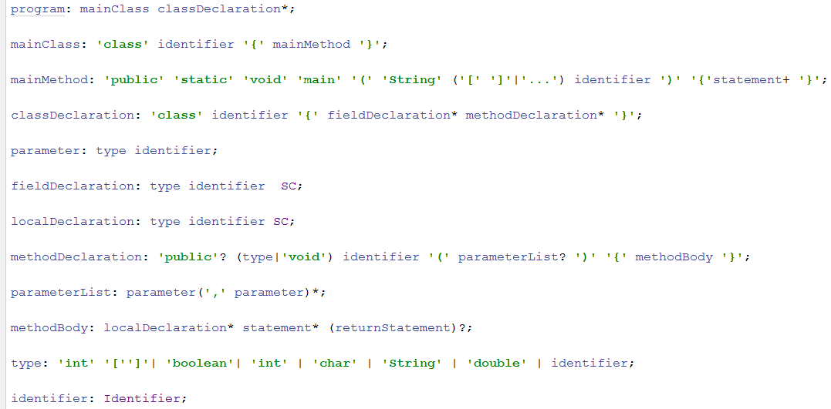
Контекстно-свободная грамматика
Контекстно-свободная грамматика — частный случай формальной грамматики, у которой левые части всех продукций являются одиночными нетерминалами.
Компилятор подмножества процедурного языка в ассемблер

Slide 6
Лексический анализатор
Лексический анализ («токенизация») — процесс аналитического разбора входной последовательности символов на распознанные группы — лексемы — с целью получения на выходе идентифицированных последовательностей, называемых «токенами».
ANTLR — это мощный генератор парсеров для чтения, обработки, выполнения или перевода структурированных текстовых или двоичных файлов. Он широко используется для создания языков, инструментов и фреймворков.
Компилятор подмножества процедурного языка в ассемблер

Slide 7
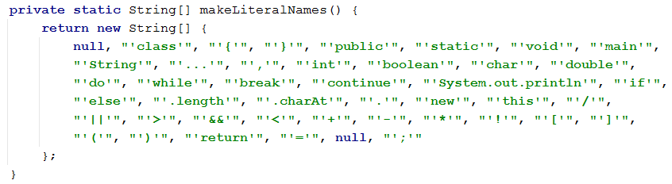
Лексический анализатор
Компилятор подмножества процедурного языка в ассемблер

Slide 8
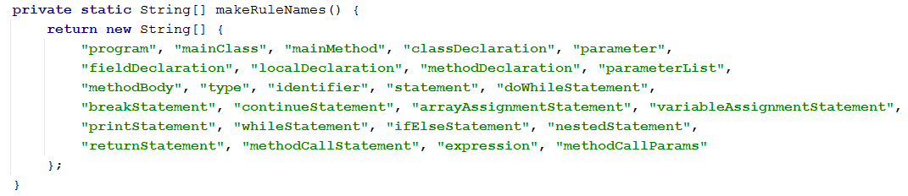
Синтаксический анализатор
Компилятор подмножества процедурного языка в ассемблер

Slide 9
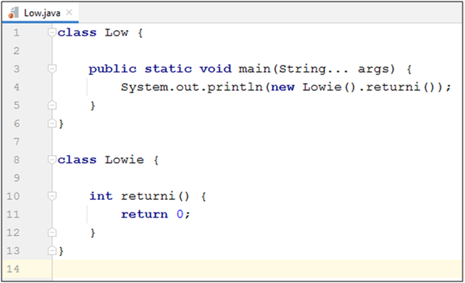
Синтаксический анализатор
Компилятор подмножества процедурного языка в ассемблер

Slide 10
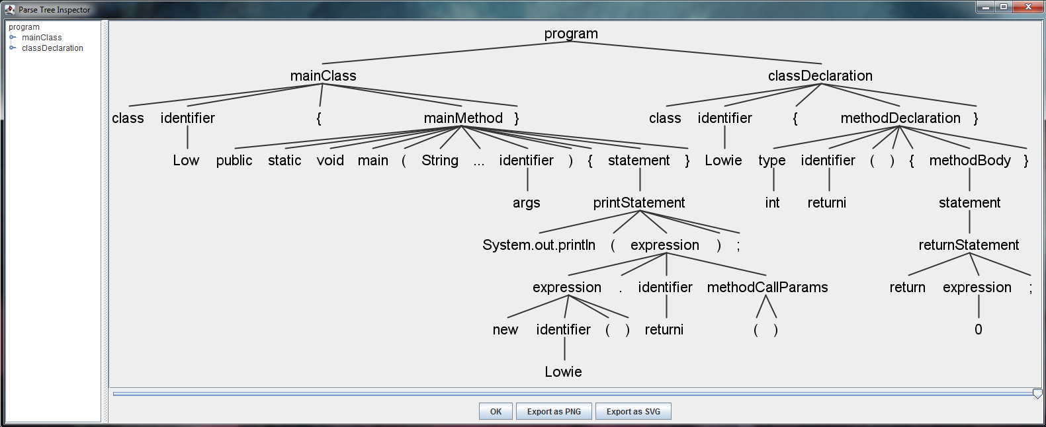
Синтаксический анализатор
Компилятор подмножества процедурного языка в ассемблер

Slide 11
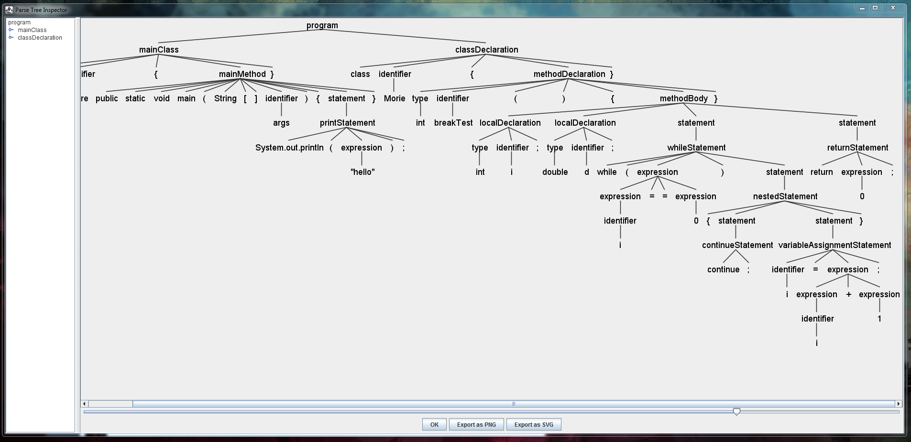
Синтаксический анализатор
Компилятор подмножества процедурного языка в ассемблер

Slide 12
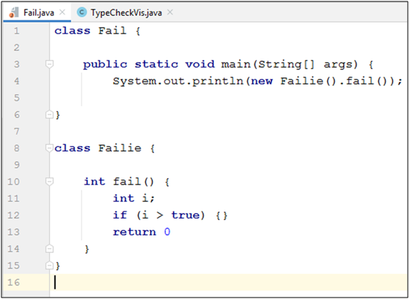
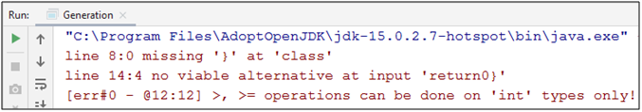
Синтаксический анализатор
Программа с ошибками Fail.java
Работа класса TypeCheckVisitor.java
Компилятор подмножества процедурного языка в ассемблер

Slide 13
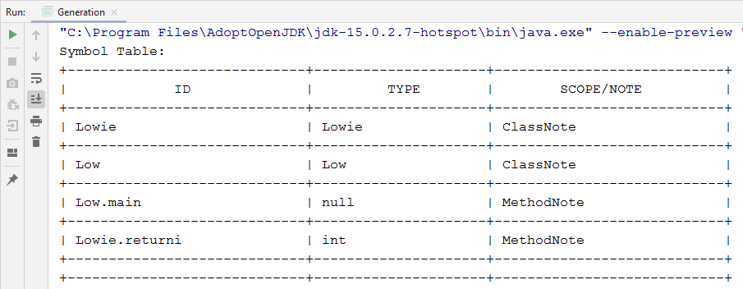
Таблица символов
Компилятор подмножества процедурного языка в ассемблер

Slide 14
Генерация промежуточного кода
Генератор промежуточного кода преобразует выходные данные синтаксического анализатора в Java Bytecode, который в последствии будет обработан интерпретатором в JVM.
Выходные данные из синтаксического анализатора передаются в транслятор, который продолжает обработку. Итогом работы транслятора является файл «название файла.tjp», в котором записывается промежуточный Java bytecode.
Write once, run everywhere
Компилятор подмножества процедурного языка в ассемблер

Slide 15
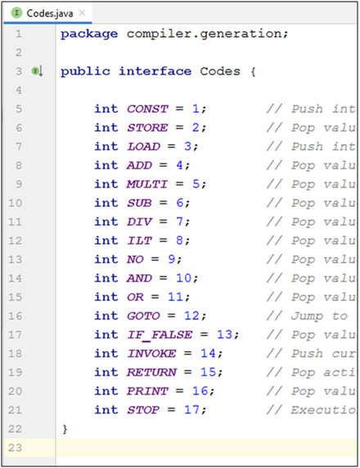
Генерация промежуточного кода
Байт-код Java — набор инструкций, исполняемых виртуальной машиной Java. Каждый код операции байт-кода — один байт; используются не все 256 возможных значений кодов операций, 51 из них зарезервированы для использования в будущем.
Компилятор подмножества процедурного языка в ассемблер

Slide 16
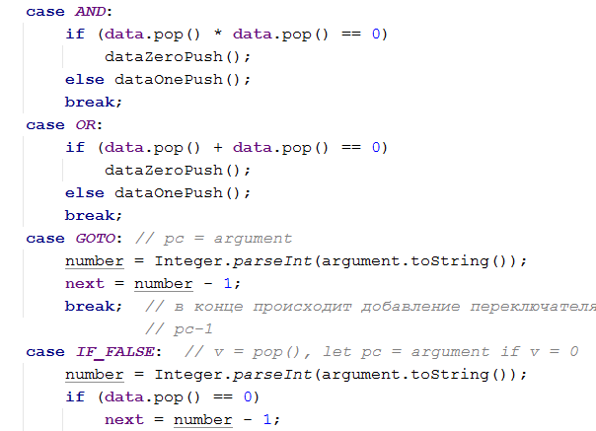
Трансляция в целевой код
Машинный код — система команд (набор кодов операций) конкретной вычислительной машины, которая интерпретируется непосредственно процессором или микропрограммами этой вычислительной машины
Компилятор подмножества процедурного языка в ассемблер

Slide 17
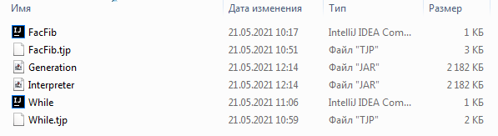
Трансляция в целевой код
Компилятор подмножества процедурного языка в ассемблер

Slide 18
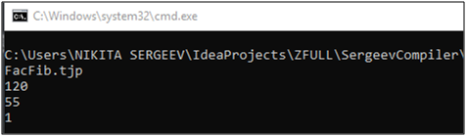
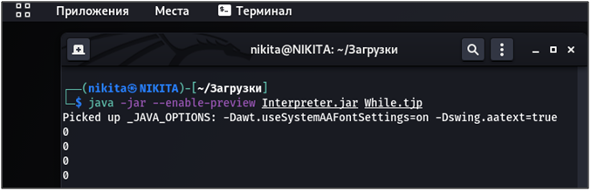
Компилятор подмножества процедурного языка в ассемблер

Slide 19
РАБОТОСПОСОБНОСТЬ КОМПИЛЯТОРА И ПРИМЕРЫ
2

Slide 20
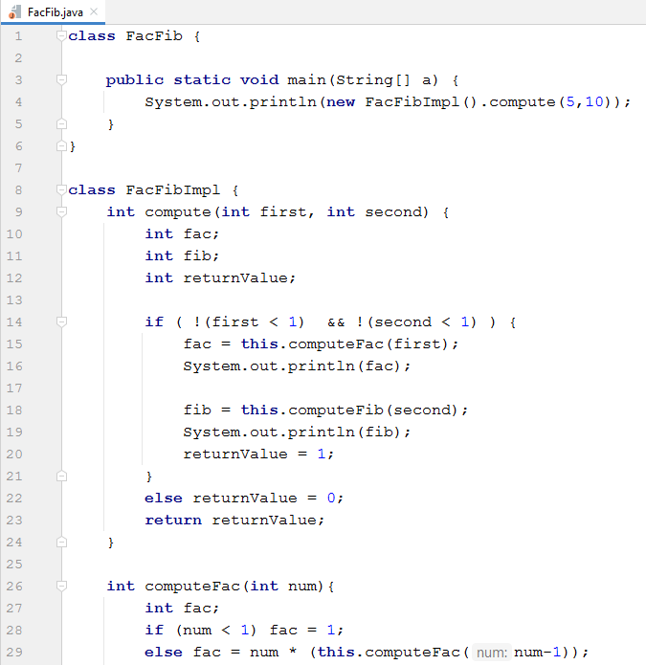
Компилятор подмножества процедурного языка в ассемблер

Slide 21
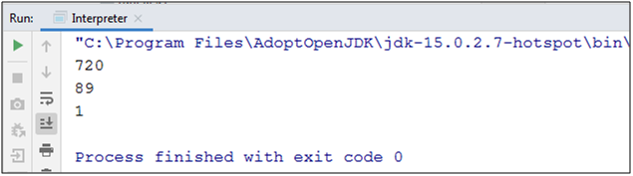
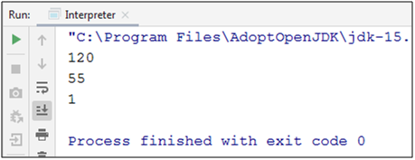
Примеры
Компилятор подмножества процедурного языка в ассемблер

Slide 22
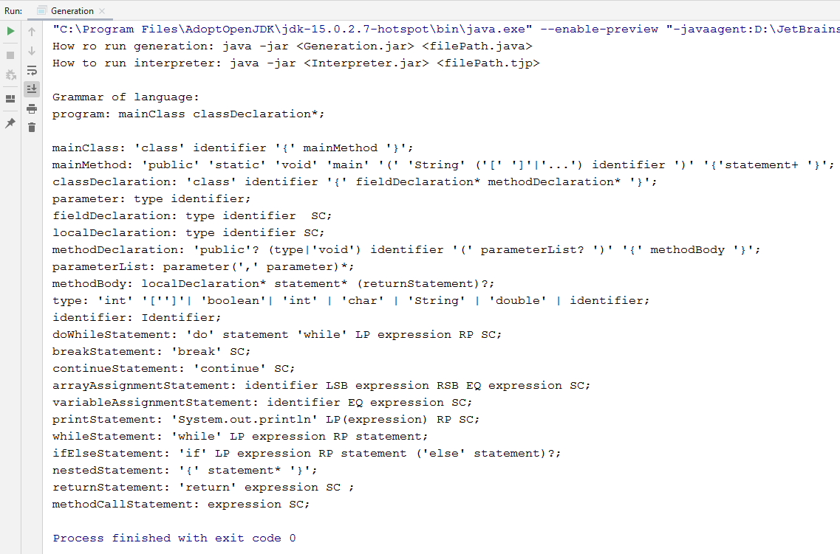
Компилятор подмножества процедурного языка в ассемблер

Slide 23
Спасибо за внимание!

